Slide 1



10.03.2019-30.03.2019 Europejskie staże Erasmus + 2017-1-PL01-KA102-035799 Nr. Projektu:

Slide 2

ZBIÓRKA PRZED SZKOŁĄ

Slide 3
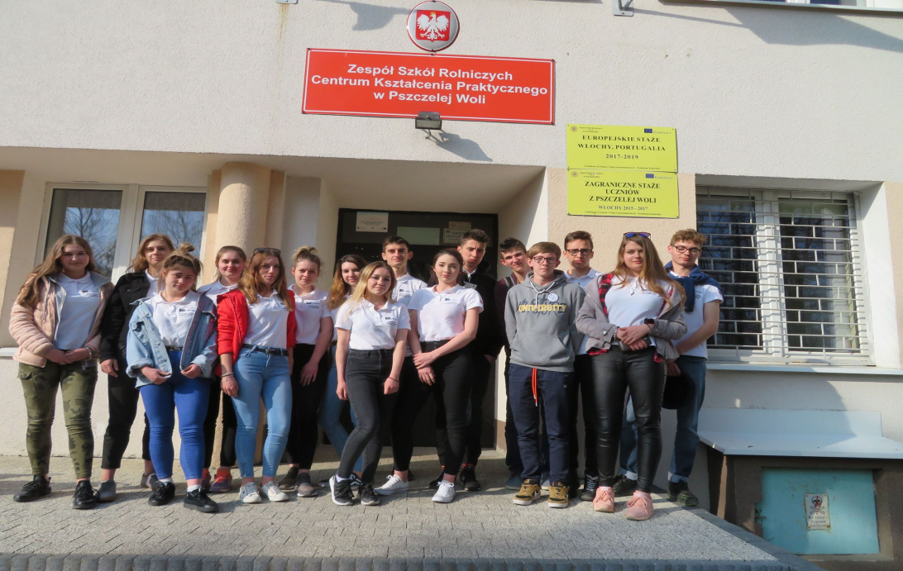


Slide 4

WYLOT

Slide 5
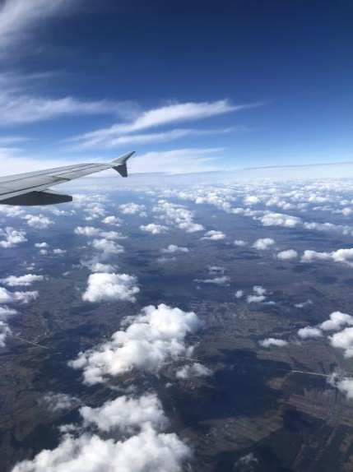
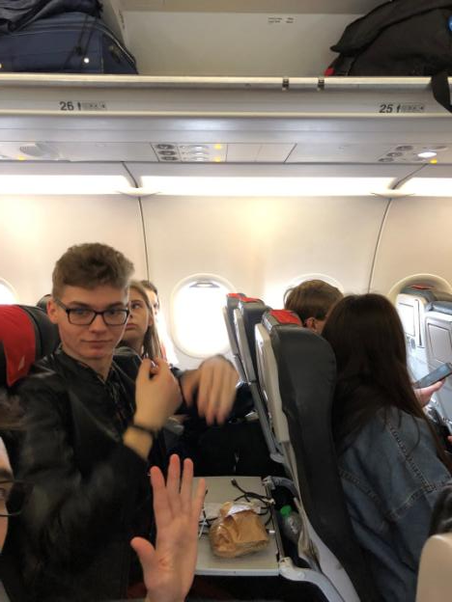


Slide 6
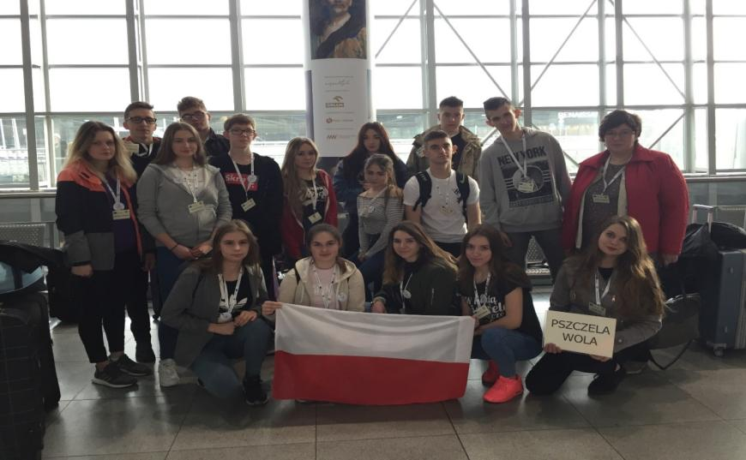


Slide 7
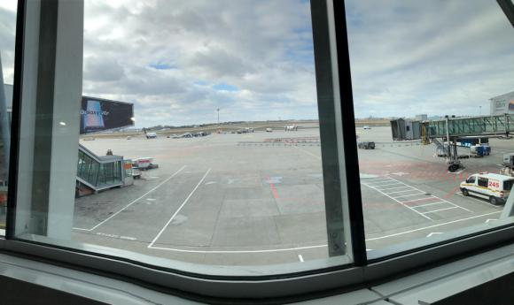
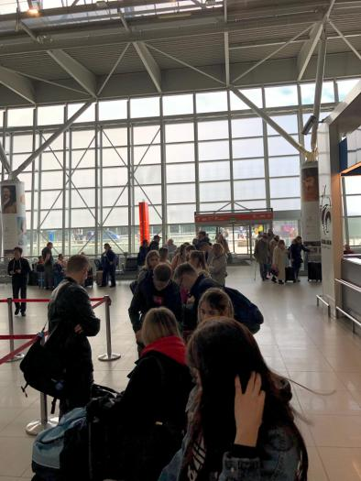


Slide 8
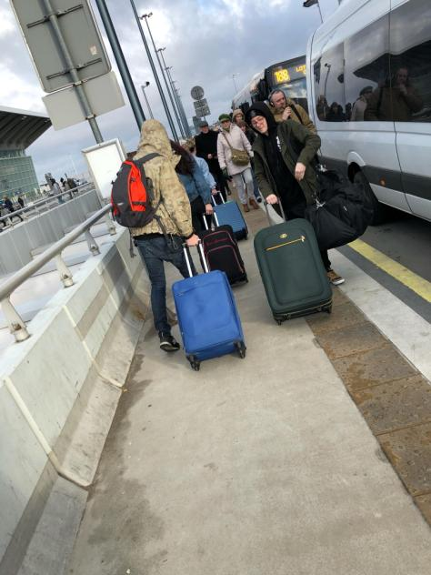
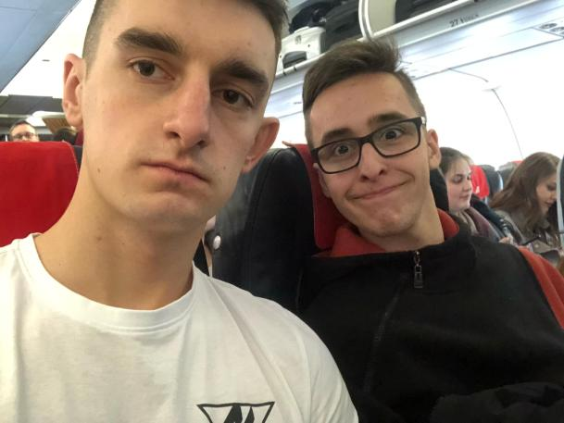


Slide 9
MIEJSCA STAŻU

Slide 10

Irena
„Bar Osteria”

Slide 11
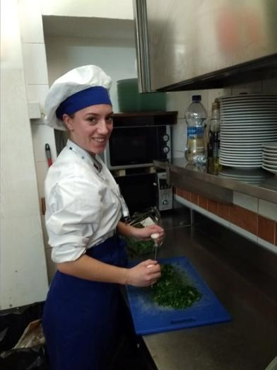
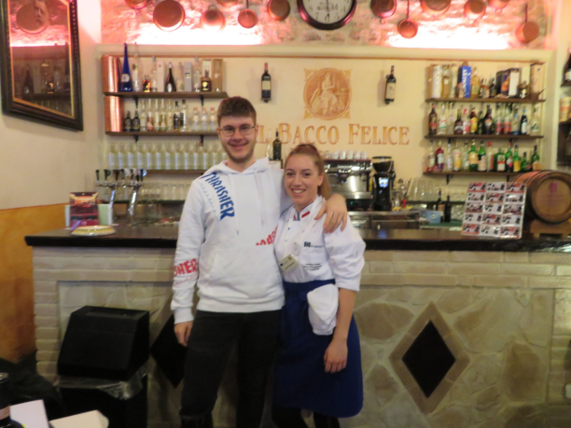


Slide 12

Kinga
„Ristorante Del Mercato”

Slide 13
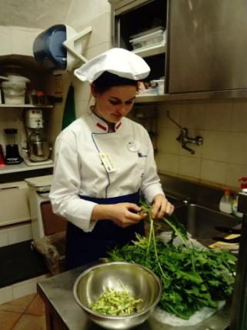
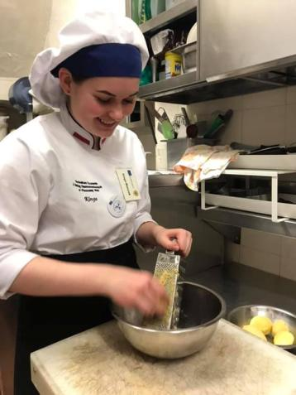
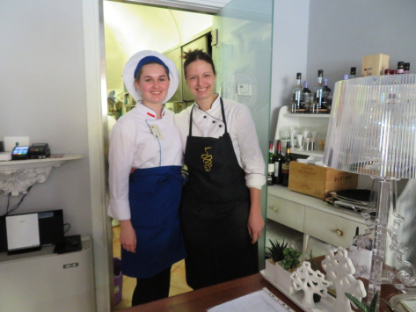


Slide 14

Marcelina
„Il Mio Vinaio”

Slide 15
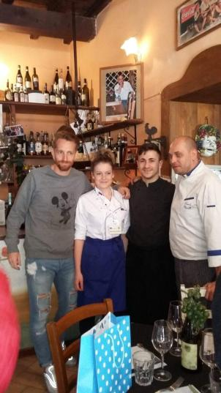
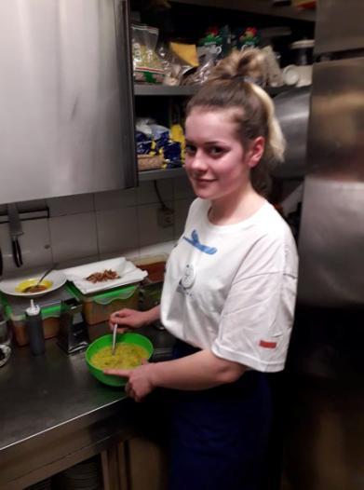


Slide 16

Ewelina
„Trattoria Del Festival”

Slide 17
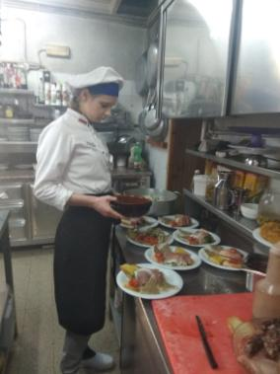
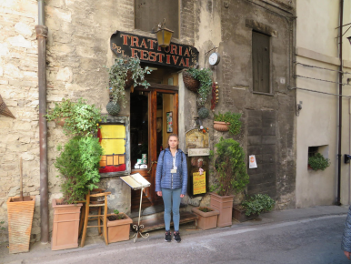
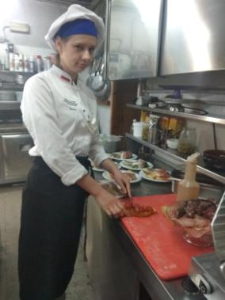
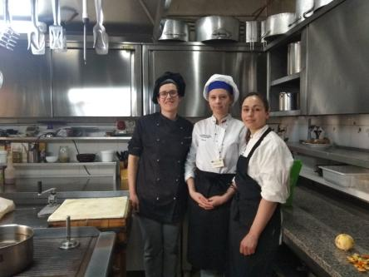


Slide 18

Edyta
„Hotel I Duchi”

Slide 19
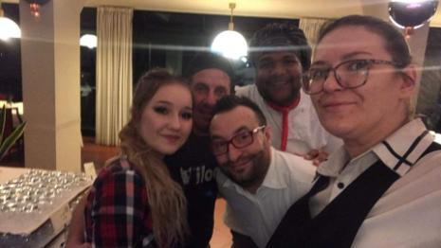
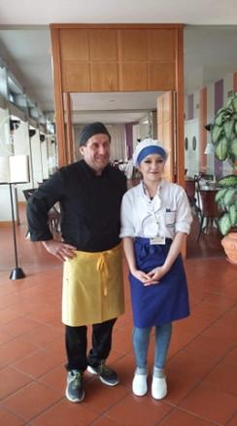
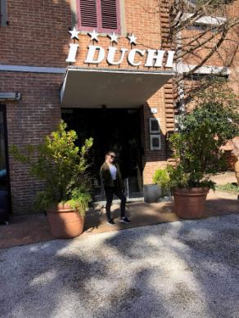


Slide 20

Patryk
„Cuore & Sapore”

Slide 21
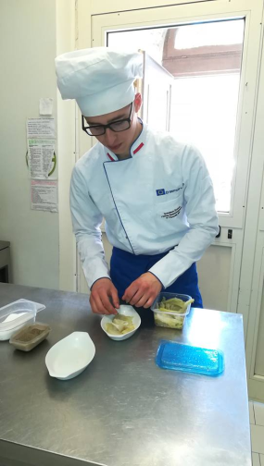
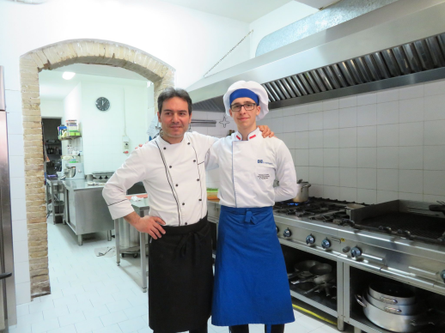
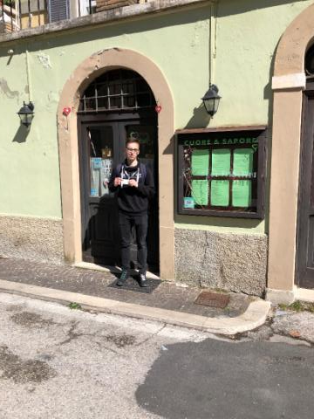
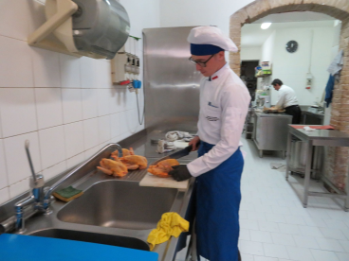


Slide 22

Michał i Klaudia
„Ristorante Sabatini „

Slide 23
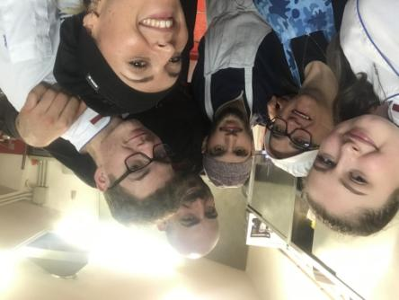
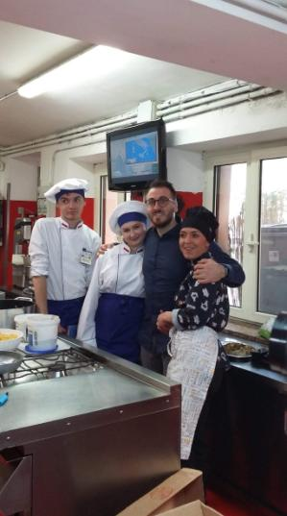
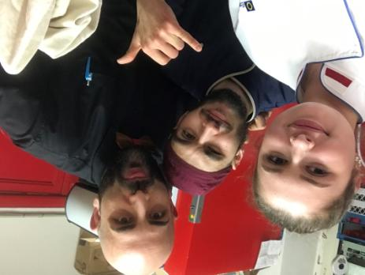


Slide 24
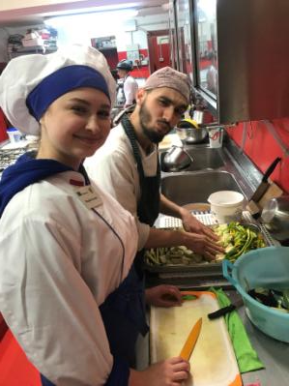
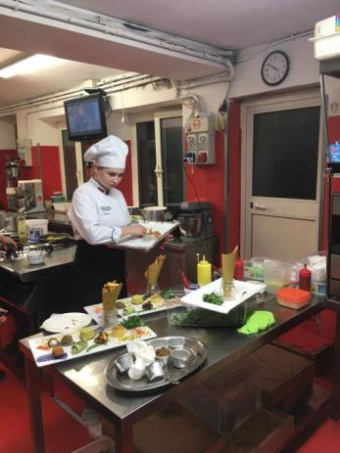
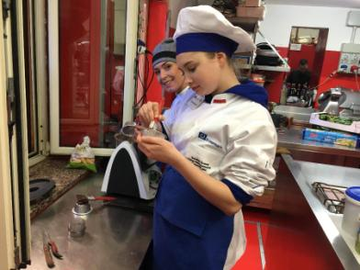


Slide 25

Kacper
„Taverna La lanterna”

Slide 26
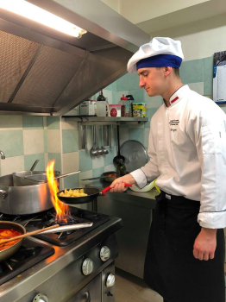
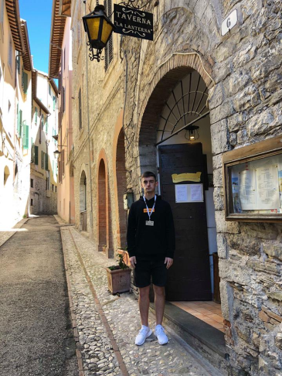
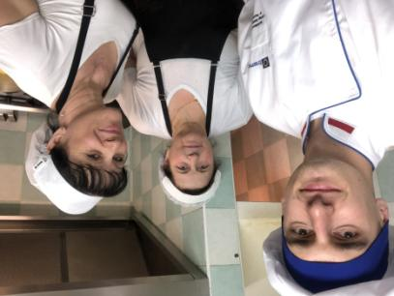


Slide 27

Klaudia & Marta „Vecchio Camino”

Slide 28
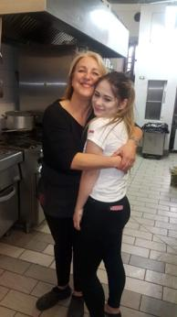
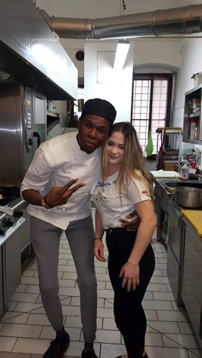
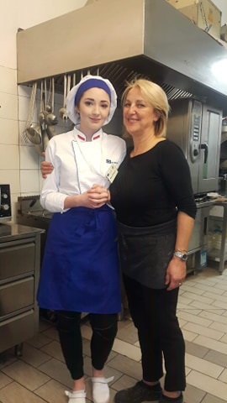
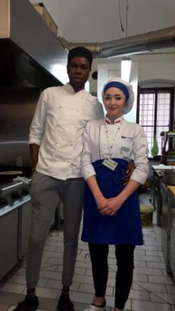

Slide 29
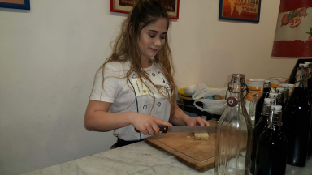
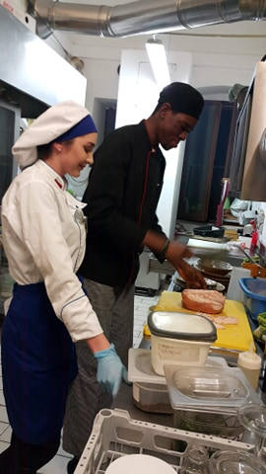
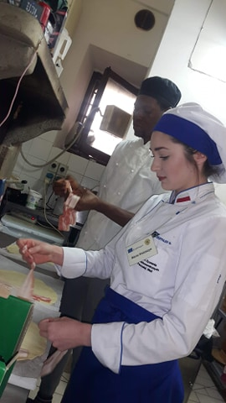
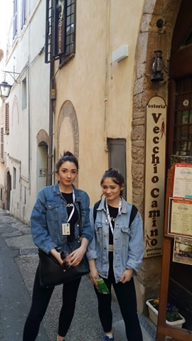


Slide 30

Bartek & Natalia
„Pecchiarda”

Slide 31
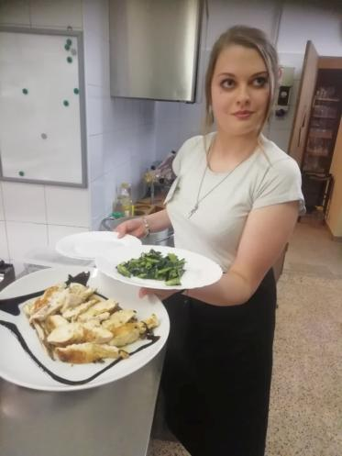
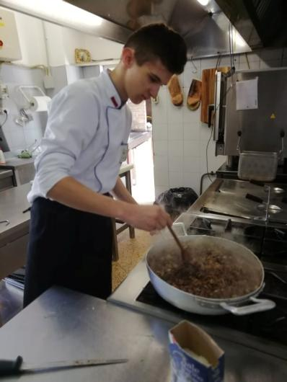
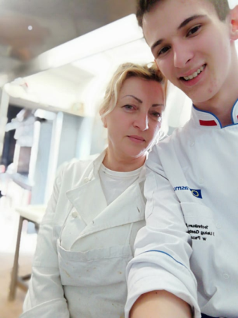


Slide 32

KONRAD & SZYMON
„HOTEL CLITUNNO’’

Slide 33
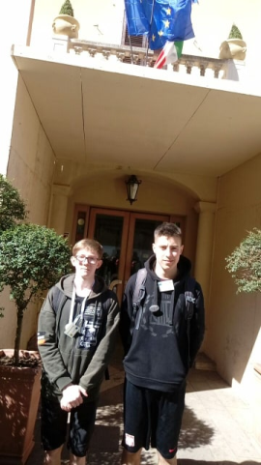
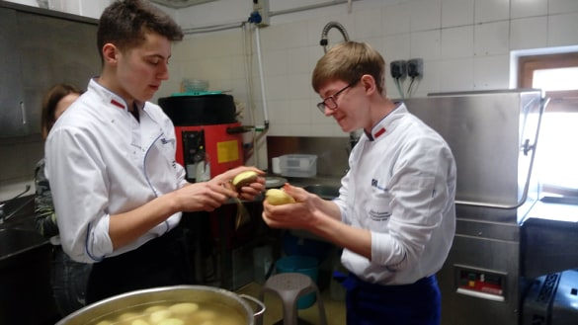
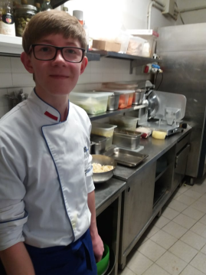
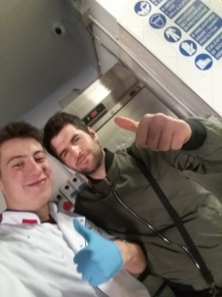



Slide 34
NATALIA „TARTUFO”

Slide 35






Slide 36

HOTEL „ VILLA REDENTA’’

Slide 37




Slide 38




Slide 39




Slide 40

WYCIECZKI

Slide 41

WYCIECZKA PO SPOLETO
11.03.2019

Slide 42




Slide 43





Slide 44







Slide 45





Slide 46








Slide 47

WODOSPADY „CASCATA DELLE MARMORE”
17.03.2019

Slide 48




Slide 49






Slide 50






Slide 51
WYCIECZKA DO RZYMU
18.03.2019

Slide 52






Slide 53





Slide 54



ZABYTKI:
PANTHEON:
PLAC ŚW.PIOTRA:

Slide 55



FONTANNA DI TREVI:
ZAMEK ŚW.ANIOŁA:

Slide 56

PERUGIA I ASYŻ
25.03.2019

Slide 57





Slide 58





Slide 59



Slide 60

WYCIECZKA NAD MORZE ADRIATYCKIE
28.03.2019

Slide 61




Slide 62





Slide 63





Slide 64



Slide 65





Slide 66

PRZYRODA

Slide 67





Slide 68




Slide 69
NA WESOŁO

Slide 70





Slide 71




Slide 72





Slide 73





Slide 74





Slide 75




Slide 76




Slide 77





Slide 78





Slide 79





Slide 80





Slide 81
KURS BARISTYCZNY

Slide 82




Slide 83



Slide 84




Slide 85

ROZDANIE CERTYFIKATÓW

Slide 86


EWELINA

Slide 87


KONRAD

Slide 88


SZYMON

Slide 89

MARCELINA

Slide 90


KLAUDIA

Slide 91


NATALIA

Slide 92


BARTEK

Slide 93

MARTA

Slide 94


NATALIA

Slide 95


MICHAŁ

Slide 96


KLAUDIA

Slide 97


KINGA

Slide 98


KACPER

Slide 99


EDYTA

Slide 100

IRENA

Slide 101


PATRYK

Slide 102



Slide 103


UROCZYSTY OBIAD

Slide 104





Slide 105
POWRÓT

Slide 106





Slide 107

DZIĘKUJEMY ZA UWAGĘ!☺

Slide 108
UCZESTNNICY PROJEKTU:
OPIEKUNOWIE:
BARTOSZ WOŹNICA
EDYTA OLEJARZ
EWELINA ZIĘTEK
IRENA SZAFRANEK
KACPER KUNA
KINGA MAZUREK
KLAUDIA RUSINEK
MICHAŁ DUBAJ
KONRAD SŁOWIŃSKI
SZYMON SADŁO
MARTA WOŁOSZYN
KLAUDIA STASIAK
PATRYK KAŹMIERSKI
NATALIA KRÓL
NATALIA KOCZON
MARCELINA WZIĄTEK
PANI ANNA SZCZEŚNIAK
PANI EWA WALASEK

